Slide 1
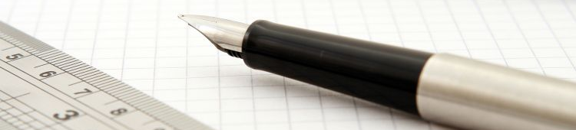
Estudos em economia aplicada
Análise do 1º simulado: microeconomia

Slide 2
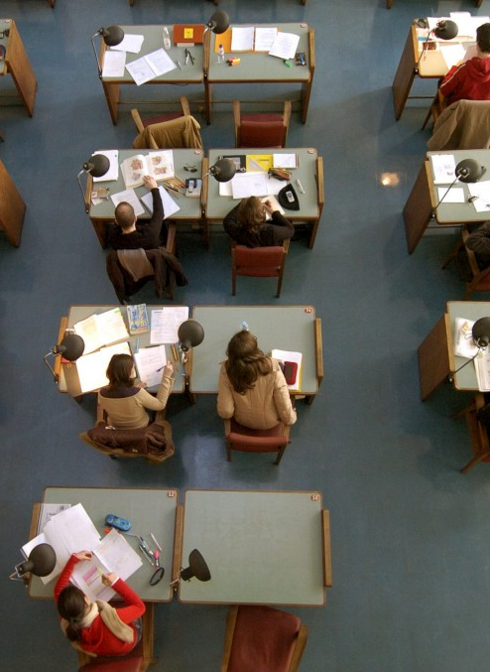
Simulado 1 - Microeconomia
Questões objetivas

Slide 3
Questão 1

Slide 4
Questão 1

Slide 5
Questão 1

Slide 6
Questão 2

Slide 7
Questão 2

Slide 8
Questão 2

Slide 9
Questão 3

Slide 10
Questão 3

Slide 11
Questão 3

Slide 12
Questão 4

Slide 13
Questão 4

Slide 14
Questão 4

Slide 15
Questão 5

Slide 16
Questão 5

Slide 17
Questão 5

Slide 18
Distribuição de frequência – Turma 01
Pontuação (acertos) | Alunos | %
0 a 2 pontos | 09 | 81,82
4 pontos | 02 | 18,18
6 pontos | 0 | 0
8 pontos | 0 | 0
10 pontos | 0 | 0
Total de Alunos: 11

Slide 19
Distribuição de frequência – Turma 02
Pontuação (acertos) | Alunos | %
0 a 2 pontos | 06 | 37,50
4 pontos | 07 | 43,75
6 pontos | 02 | 12,50
8 pontos | 01 | 6,25
10 pontos | 00 | 0
Total de Alunos: 16

Slide 20
Distribuição de frequência – Turma 01 + 02
Pontuação (acertos) | Alunos | %
0 a 2 pontos | 15 | 55,56
4 pontos | 09 | 33,33
6 pontos | 02 | 7,41
8 pontos | 01 | 3,70
10 pontos | 00 | 0,0
Total de Alunos: 27

Slide 21

Simulado 1 - Microeconomia
Questionário de percepção sobre a prova

Slide 22
1. Qual o grau de dificuldade desta prova?

Slide 23
1. Qual o grau de dificuldade desta prova?

Slide 24
1. Qual o grau de dificuldade desta prova?

Slide 25
2. Considerando a extensão da prova, em relação ao tempo, você considera que a prova foi

Slide 26
2. Considerando a extensão da prova, em relação ao tempo, você considera que a prova foi

Slide 27
2. Considerando a extensão da prova, em relação ao tempo, você considera que a prova foi

Slide 28
3. Os enunciados das questões da prova estavam claros e objetivos?

Slide 29
3. Os enunciados das questões da prova estavam claros e objetivos?

Slide 30
3. Os enunciados das questões da prova estavam claros e objetivos?

Slide 31
4. Você se deparou com alguma dificuldade ao responder a prova?

Slide 32
4. Você se deparou com alguma dificuldade ao responder a prova?

Slide 33
4. Você se deparou com alguma dificuldade ao responder a prova?

Slide 34
5. Considerando as questões objetivas da prova, você percebeu que

Slide 35
5. Considerando as questões objetivas da prova, você percebeu que

Slide 36
5. Considerando as questões objetivas da prova, você percebeu que

